Slide 1
Resultados del aprendizaje Comparativo 2017 - 2018 SIMCE
SIMCE | 4° Básico |  | 6° Básico |  | II° Medio
Año | 2017 | 2018 | 2017 | 2018 | 2017 | 2018
Lectura | 289 | 274 (-15) | 238 | 265 (+27) | 273 | 259 (-14)
Matemática | 267 | 248 (-19) | 257 | 255 (-2) | 299 | 294 (-5)
Cs. Naturales | No aplica | No aplica | 242 (Año 2014) | 252 (+10) | No aplica | 251

Slide 2
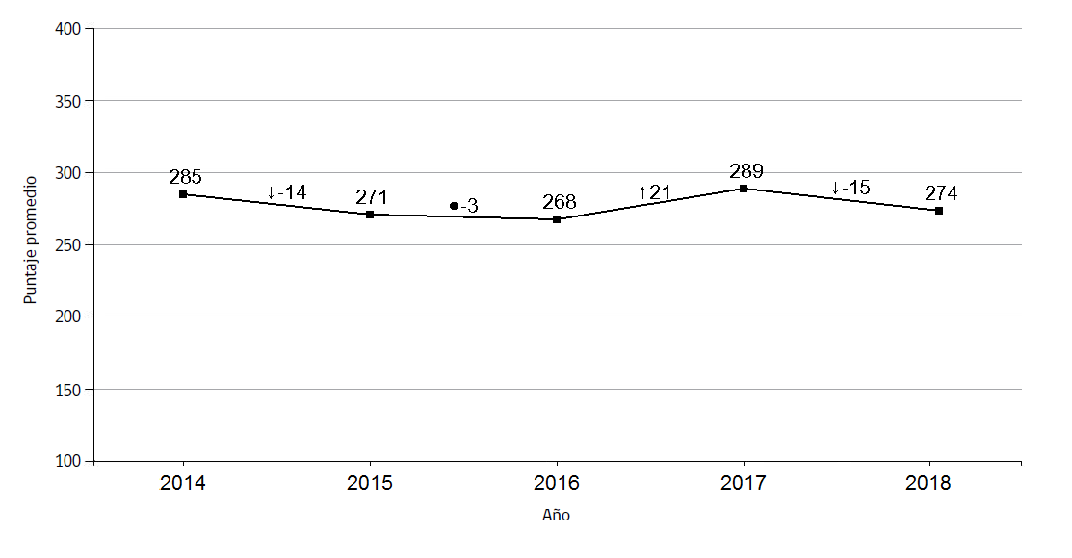
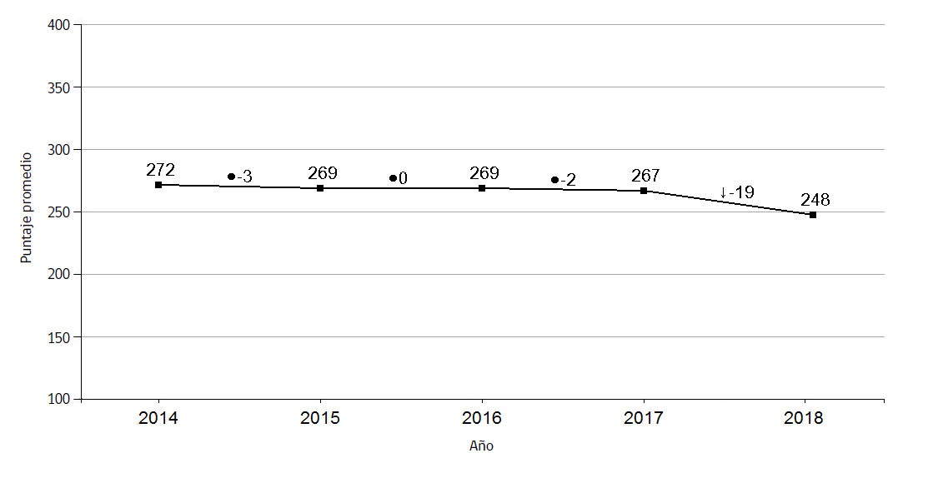
4° Básico 2018 comparativo
Lectura
274 puntos
(-15)
Matemática
248 puntos
(-19)

Slide 3
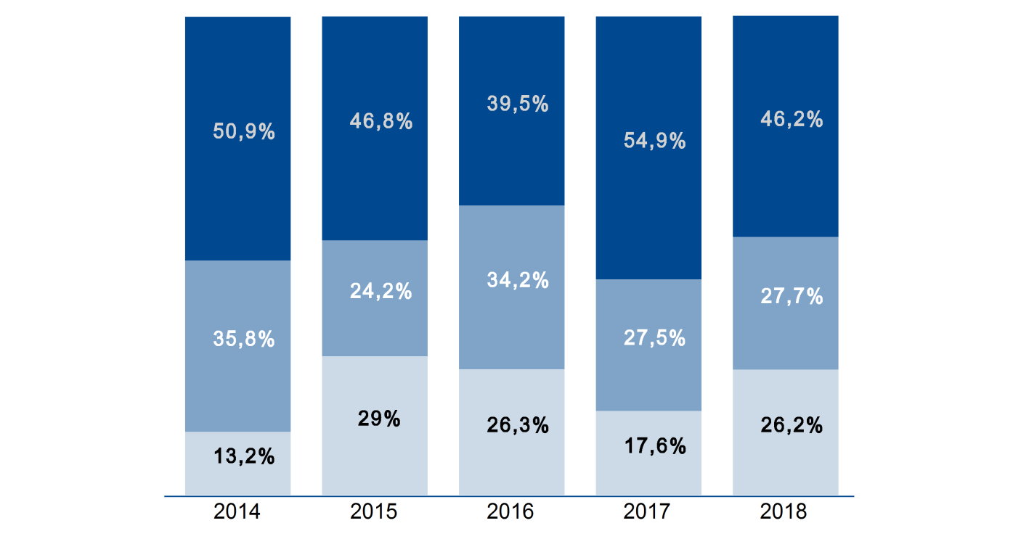
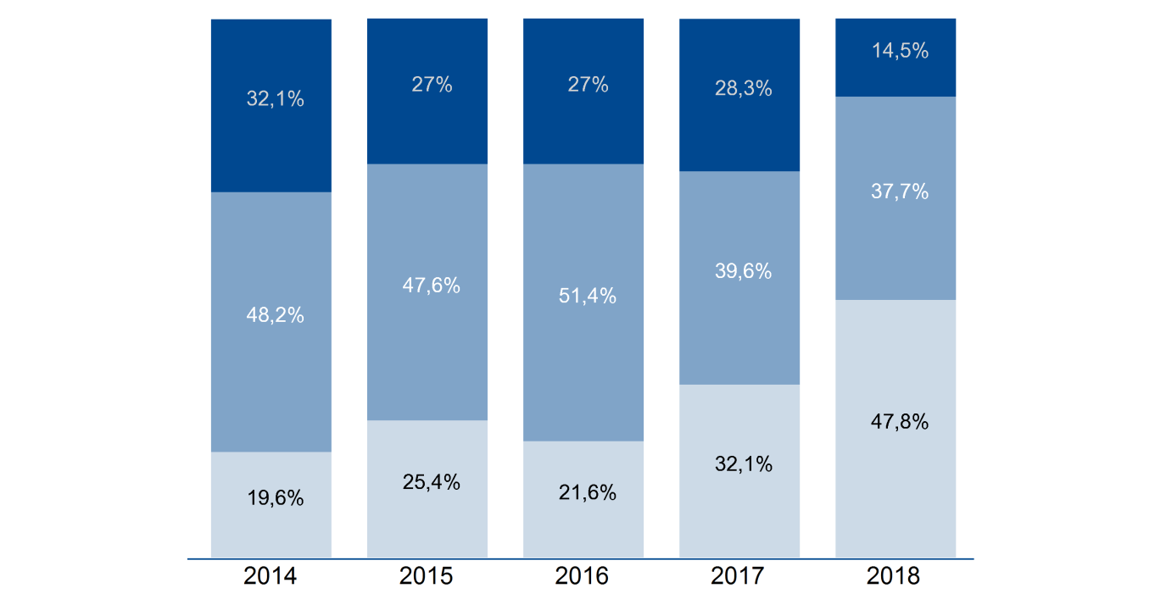
4° Básico Estándares de aprendizaje
Matemática
248 puntos
(-19)
Lenguaje
274 puntos
(-15)
Adecuado
Adecuado
Elemental
Elemental
Insuficiente
Insuficiente

Slide 4
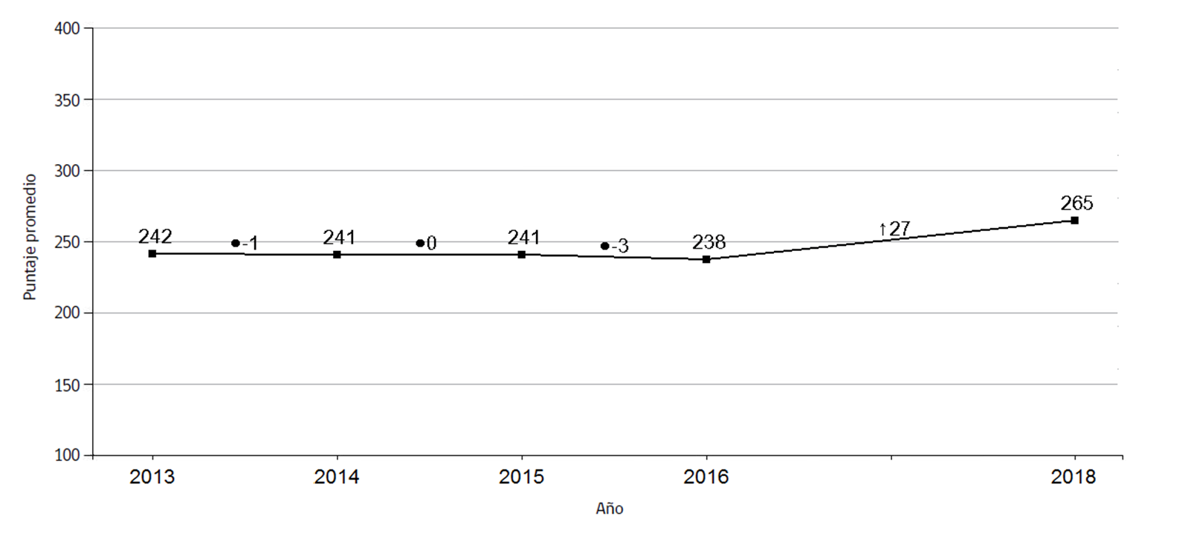
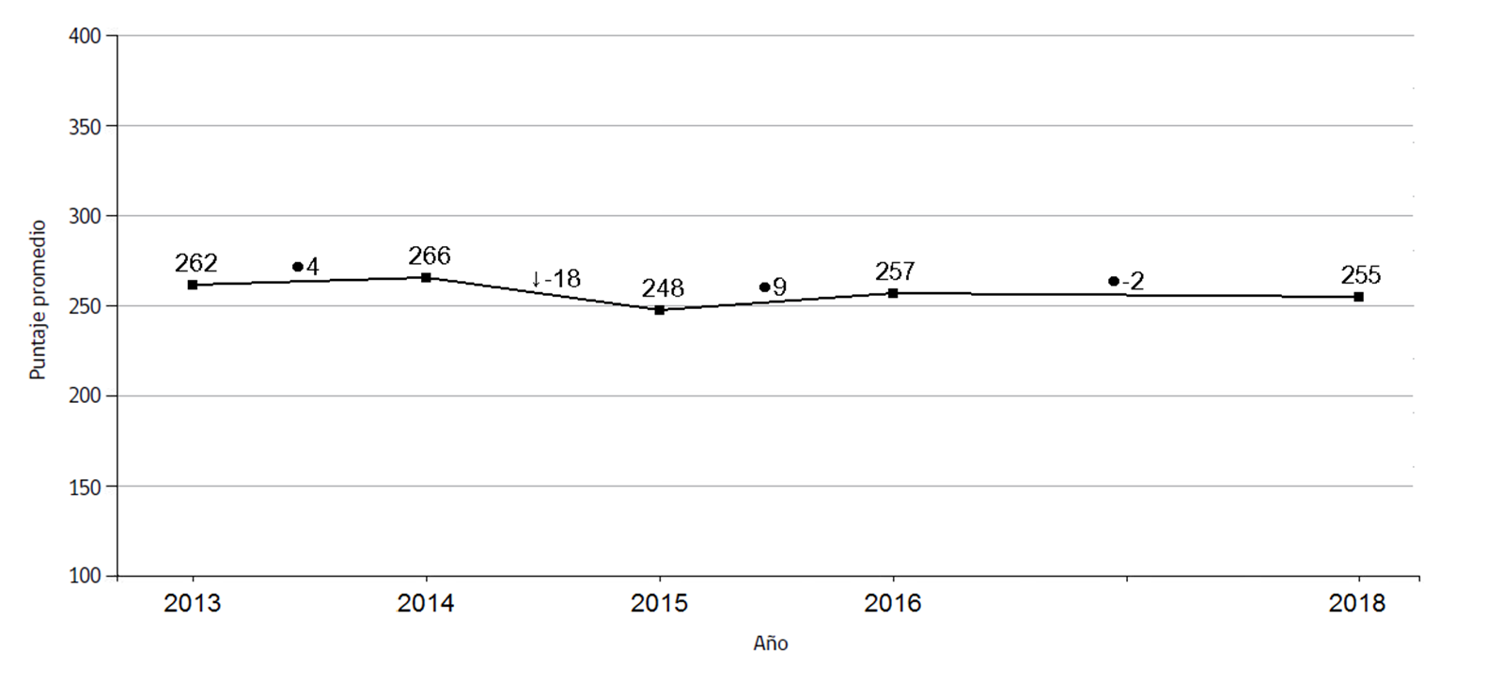
6° Básico 2018 Comparativo
Lectura
265 puntos
(+ 27 puntos)
Matemática
255 puntos
(-2 puntos)

Slide 5
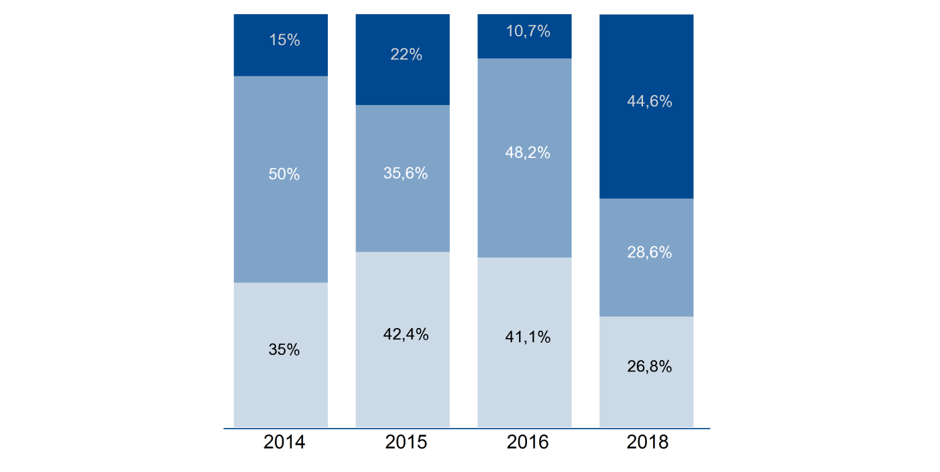
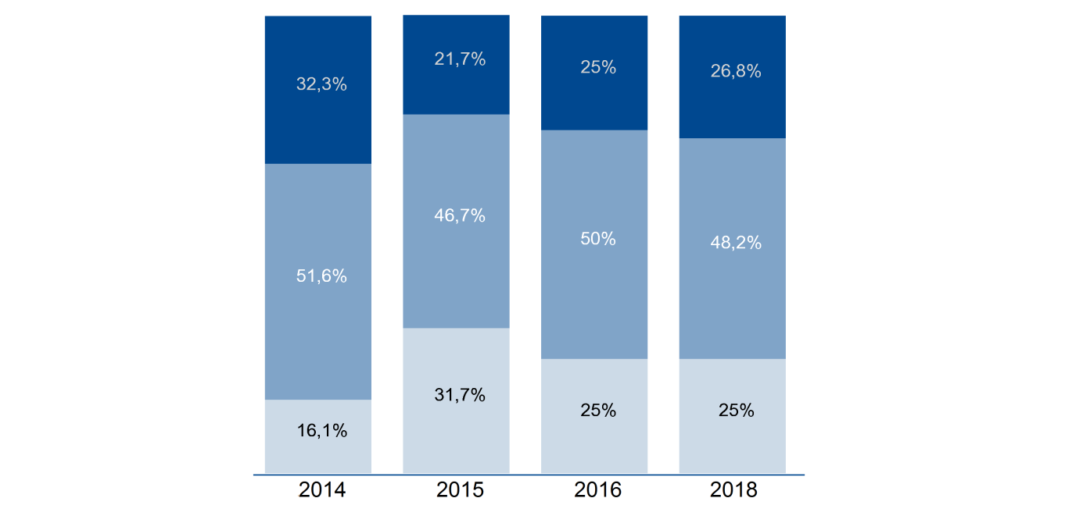
6° Básico Estándares de aprendizaje
Lectura
265 puntos
+27
Matemática
255 puntos
-2
Adecuado
Adecuado
Elemental
Elemental
Insuficiente
Insuficiente

Slide 6
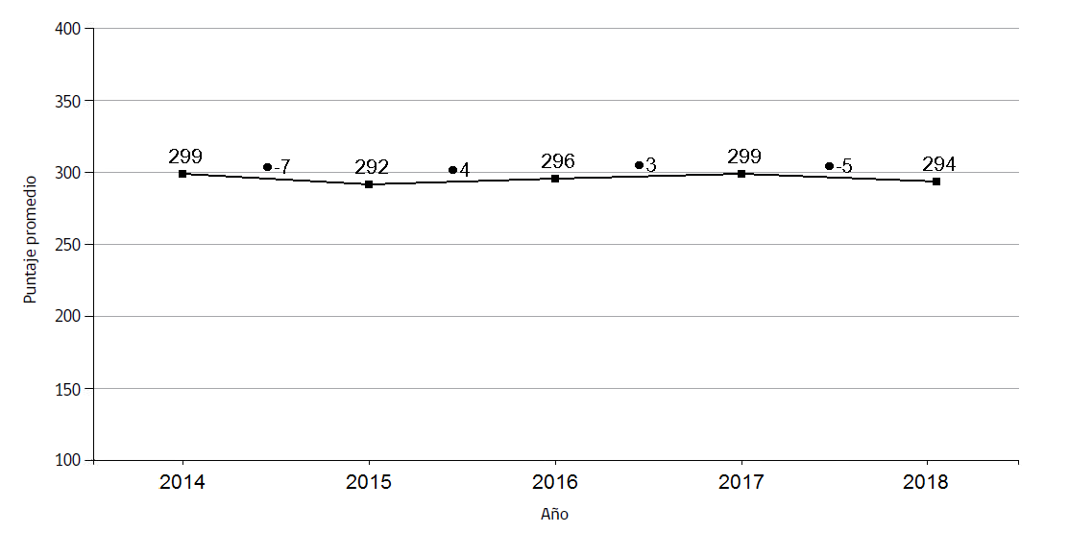
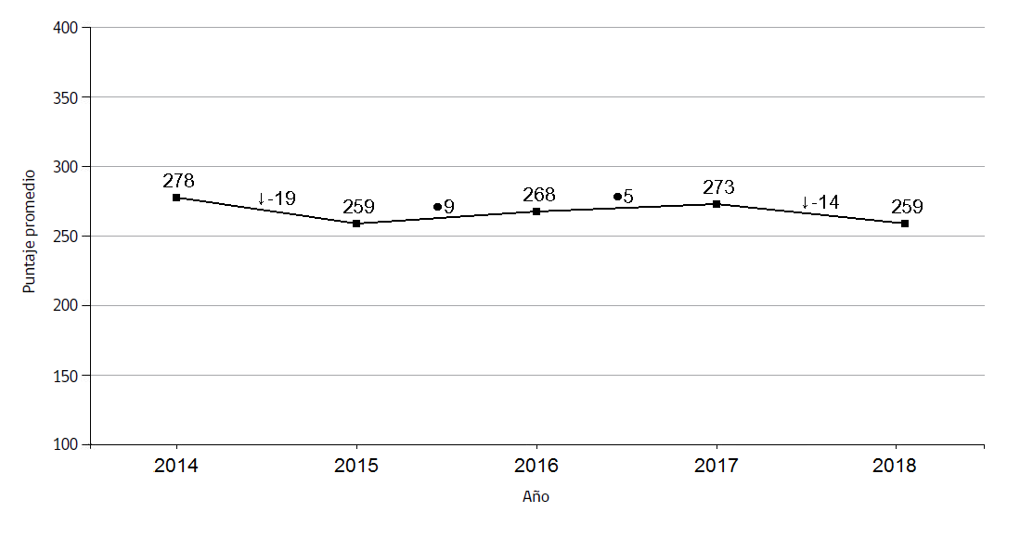
Segundo Medio 2018
Lectura
(-14 puntos)
Matemática
(-5 puntos)

